Slide 1



Slide 2
Agenda
Definición
Los objetivos principales
Actividades del proceso de Gobierno de TI

Slide 3
GOBIERNO de TI

Slide 4
Gobierno de TI
¿Qué es el Gobierno de TI?
¿Cuáles son los roles y responsabilidades de la Gerencia Ejecutiva en relación a la TIC?
¿Cuál es un enfoque orientado al negocio efectivo?
¿Cómo se logra una estrategia de TI alineada con los objetivos de negocio?
¿Cómo es implementada la estrategia de TI?

Slide 5
Gobierno de TI
El gobierno de TI (IT Governance) es un marco operativo y de gestión que garantiza que los sistemas de Tecnología de la Información (TI) y Tecnología de la Información y Comunicación (TIC) proporcionen el valor que una organización necesita.
La gestión de TI se refiere a la supervisión y administración de los sistemas de tecnologías de la información de una organización: hardware, software y redes. La gestión de TI se centra en cómo hacer que los sistemas de información funcionen de manera eficiente.
  Los sistemas de información pueden generar muchos beneficios directos e indirectos, así como también riesgos directos e indirectos.
  Estos riesgos han conducido a una brecha entre la necesidad para proteger dichos sistemas y el grado de protección aplicado.
  Esta brecha se debe a factores internos y externos.
Notes:
Information systems can generate many direct and indirect benefits, and as many direct and indirect risks. These risks have led to a gap between the need to protect systems and the degree of protection applied. The gap is caused by internal and external factors including:
Widespread use of technology
Interconnectivity of systems
Elimination of distance, time and space as constraints
Unevenness of technological change
Devolution of management and control
Social Engineering
Attractiveness of conducting unconventional electronic attacks against organizations
External factors such as legislative, legal and regulatory requirements or technological developments
Dependence of business on IT
Dependence on the Internet for trade and transactions
Non centralized development
Internet accesses by Intranet
Outside hosting
These scenarios mean that there are new risk areas that could have a significant impact on critical business operations, such as:
Increasing requirements for availability and robustness
Growing potential for misuse and abuse of information systems affecting privacy and ethical values
External dangers from hackers, leading to denial-of-service and virus attacks, extortion, industrial espionage and leakage of organization information or private data.

Slide 6

Gobierno de TI… Balancear…
Acceso
Riesgo
Automatización del Trabajo + Administración de Información +Transformación del negocio
Automatización del Trabajo + Administración de Información

Slide 7
Gobierno TI
¿Qué es?
El Gobierno TI un subconjunto del “Gobierno Corporativo” que proporciona:
  la dirección estratégica, se asegura de que los objetivos serán alcanzados,
  manejo apropiado de riesgos,
  utilización responsable de los recursos de la organización, y
  monitoreo del éxito o falla del programa de TIC de la empresa.
Alineamiento Estratégico
Generación
de Valor
Gobierno de TI
Medición de Desempeño
Administración
de Riesgos
Administración
de Recursos

Slide 8
Gobierno TI
Cuando se implementa de manera correcta, el Gobierno de TI debería proveer seis resultados básicos:
  Alineación estratégica
  Gestión del riesgo
  Entrega de valor
  Gestión de recursos
  Medición del desempeño
  Integración
Notes:
Because new technology provides the potential for dramatically enhanced business performance, improved and demonstrated information security can add real value to the organization by contributing to interaction with trading partners, closer customer relationships, improved competitive advantage and protected reputation. It can also enable new and easier ways to process electronic transactions and generate trust. The day is not far off when in the global economy, if a Company wants to do business, it will be asked to present its Information Security Policy and results of its past performance in terms of penetration tests conducted to ensure security of its network and information resources.
Information security governance, when properly implemented, should provide four basic outcomes:
Strategic alignment
Value delivery
Risk management
Performance measurement

Slide 9
Gobierno TI
Se define como:
  el conjunto de responsabilidades y prácticas, ejercidas por la Junta Directiva y la Gerencia Ejecutiva, con la finalidad de:
    Brindar una dirección estratégica,
    Garantizar que se logren los objetivos,
    Determinar que los riesgos se administran en forma apropiada y
    Verificar que los recursos de la organización se utilizan responsablemente.
  Es un conjunto de herramientas de soporte que permite a la gerencia de las organizaciones el cerrar la brecha entre los requerimientos de control, problemas técnicos y los riesgos del negocio.
    Este marco provee buenas prácticas y presenta actividades para el Gobierno de TI que en una estructura manejable y lógica.
Fuente: “Guía sobre Gobierno de TI para Juntas Directivas y Gerencia ejecutiva, 2da. Edición” – IT Governance Institute , 2008

Slide 10
Gobierno TI en Seguridad de la Información Marco Conceptual
Directores
Estrategia de Negocio
Objetivos de Negocio
Junta Directiva y Alta Gerencia
Gestión del riesgo/Estrategia de seguridad de la información
Atributos de Seguridad
Insumos de la estrategia
Estado actual y deseado de la seguridad
Procesos de negocio y requerimientos
Evaluación del riesgo
Análisis de impacto de negocio (BIA)
Requisitos regulatorios
Plan de acción de Seguridad, Políticas y Normas
Comité de Seguridad
Programa de Seguridad
Insumos del Plan de Acción
Recursos disponibles y restricciones
Implantación del Programa de Seguridad
Objetivos de Seguridad
Monitoreo/métricas
Informes
Análisis de tendencia
Notes:
Here is one model for looking at IT security governance.
Note to Instructor: Reference page 4 of the CISM Review Manual 2005 for more information regarding this model.

Slide 11
Relación entre los productos de GSI y las responsabilidades de la Gerencia
Nivel gerencial | Alineamiento estratégico | Gestión del riesgo | Entrega de valor | Administración del desempeño | Gestión de recursos | Aseguramiento del proceso
Junta Directiva | Requerir una alineación comprobable | Instituir la tolerancia al riesgo Supervisar la política de gestión del riesgo Verificar el cumplimiento regulatorio | Requerir información del costo de las actividades de seguridad | Requerir información de le efectividad de la seguridad | Instituir una política de gestión del conocimiento y utilización de los recursos | Supervisar la política de integración del proceso de aseguramiento
Gerencia Ejecutiva | Instituir un proceso para integrar la seguridad con los objetivos del negocio | Asegurar que los roles y responsabilidades incluyan la gestión del riesgo en todas las actividades Monitorear el cumplimiento regulatorio | Requerir el estudio de casos de negocio de las iniciativas de seguridad | Requerir el monitoreo y medición de las actividades de seguridad | Garantizar un proceso para capturar el conocimiento y mediciones eficientes | Proveer supervisión de todas las funciones de aseguramiento y planes de integración
Comité Gerencial | Revisar y asistir los esfuerzos de la estrategia de seguridad e integración Garantizar que los usuarios den apoyo a la integración | Identificar riegos emergentes, promover las prácticas de seguridad en la unidad de negocio e identificar problemas de cumplimiento | Revisar la adecuación de las iniciativas de seguridad para cubrir las funciones de negocio | Revisar y proponer si las iniciativas de seguridad alcanzan los objetivos de negocio | Revisar los procesos para captura del conocimiento y su divulgación | Identificar procesos de negocio críticos y los proveedores de aseguramiento Dirigir los esfuerzos de integración de aseguramiento
CISO/Gestión de seguridad de información | Desarrollar la estrategia de seguridad, vigilar el programa y las iniciativas y coordinar con los dueños de los procesos de negocio para un alineamiento continuo. | Verificar las evaluaciones del riesgo e impacto al negocio Desarrollar estrategias de mitigación de riesgo Exigir el cumplimiento de políticas y regulaciones | Monitorear la utilización y la eficiencia de los recursos de seguridad | Desarrollar le implementar métodos de monitoreo y mediciones Dirigir y monitorear las actividades de seguridad | Desarrollar tanto métodos para captar y divulgar el conocimiento y mediciones para determinar la eficacia y eficiencia | Coordinar con otros proveedores de aseguramiento Garantizar que se identifiquen y resuelvan las brechas, los vacíos y las deficiencias
Ejecutivos de Auditoria | Evaluar e informar el grado de alineación | Evaluar e informar sobre las prácticas de gestión del riego y sus resultados | Evaluar e informar sobre la eficiencia | Evaluar e informar el grado de mediciones realizadas y los indicadores utilizados | Evaluar e informar sobre la eficiencia de la gestión de recursos | Evaluar e informar sobre la efectividad del proceso de aseguramiento realizado por las distintas áreas de gestión

Slide 12
Preguntas de Ejemplo
La responsabilidad PRIMARIA del Comité Gerencial de TI es:
  Establecer parámetros de dirección y monitoreo de desempeño.
  Desarrollo de las políticas, normas y procedimientos.
  Implementación de controles para el Plan de TI.
  Proveer entrenamiento y/o capacitación para los empleados.
Notes:
CISM exam questions are developed with the intent of measuring and testing practical knowledge. All questions are multiple choice and are designed for one best answer. Every CISM question has a stem (question) and four options (answer choices). The candidate is asked to choose the correct or best answer from the options. The stem may be in the form of a question or incomplete statement. In some instances, a scenario or description problem may also be included. These questions normally include a description of a situation and require the candidate to answer two or more questions based on the information provided. Many times a CISM examination question will require the candidate to choose the most likely or best answer. In every case the candidate is required to read the question carefully, eliminate known incorrect answers and then make the best choice possible. Knowing the format in which questions are asked and how to study to gain knowledge of what will be tested will go a long way toward answering them correctly.
Note to Instructor:
The sample question contained below is designed to depict the type of question format on the CISM examination. This is not an actual CISM exam question. Refer to page 34 in the CISM Review Manual 2005 for explanations to the answer.
The PRIMARY responsibility of the information security steering committee is:
A. direction setting and performance monitoring.
B. information security policy development.
C. information security control implementation.
D. provision of information security training for employees.
Suggested Answer: A

Slide 13
Gobierno de la Seguridad de Información
Objetivo:
  Integrar el planeamiento de TI dentro del contexto más amplio de planeamiento de negocios.
  Comprende el desarrollo e integración de una unidad de organización y estructura de gestión con procesos de generación y presentación de informes.
  Abarca todos los aspectos de un programa de seguridad exitoso, el cual garantiza a la Dirección que sus riesgos están definidos y apropiadamente administrados.

Slide 14
Gobierno TI
La creciente dependencia de la información de los sistemas que la procesan.
Vulnerabilidad cada vez mayores y un amplio espectro de amenazas.
Escala y costo de las inversiones presentes y futuras en sistemas y en TI (tecnología de información).
Establecer y mantener un marco que permita asegurar que las estrategias de TI están alineadas con los objetivos de negocio y son consistentes con las leyes y reglamentaciones aplicables.

Slide 15
Gobierno TI
Tareas:
  Desarrollar la estrategia como soporte del negocio y de la Dirección.
  Obtener el compromiso y apoyo en toda la empresa.
  Asegurarse las definiciones de roles y responsabilidades en toda la empresa.
  Establecer informe y canales de comunicación que brinden apoyo.
  Identificar asuntos legales y reglamentarios actuales y los potenciales; determinando su impacto sobre la empresa.
  Establecer y mantener políticas que sustenten los objetivos y metas del negocio.
  Desarrollar guías y procedimientos que brinden apoyo a las políticas de la empresa.

Slide 16
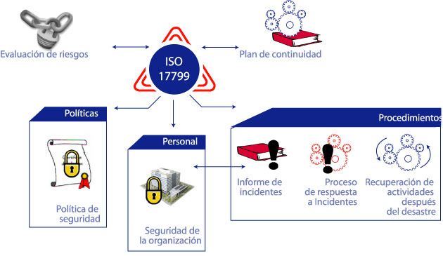
Entregables anteriormente 17799 hoy ISO27002
ISO/IEC 27002 es una norma internacional que brinda orientación a las organizaciones que desean establecer, implantar y mejorar un sistema de gestión de seguridad de la información (SGSI) centrado en la ciberseguridad.

Slide 17
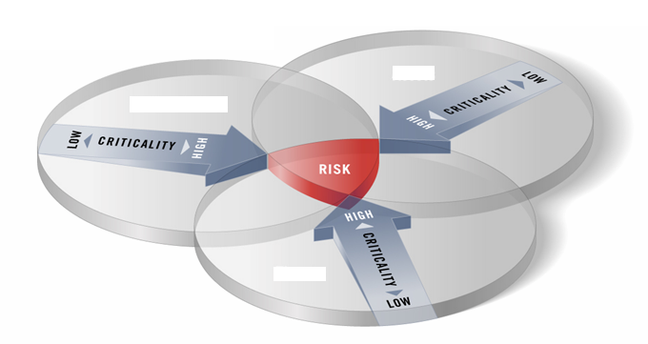
Metodología de
Administración de riesgo
Identificar los activos bajo riesgos:
Permite optimizar las inversiones de seguridad y proteger en forma proactiva sus más importantes activos de información.
Ayuda a mitigar el riesgo identificando y priorizando los recursos de red, sus vulnerabilidades y amenazas.
ACTIVOS
VULNERABILIDADES
AMENAZAS

Slide 18
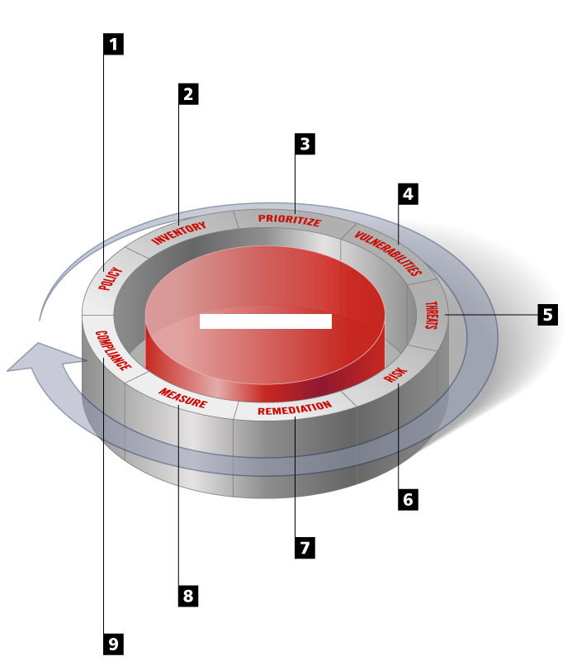
Ciclo de vida
POLITICA
Establecer proceso, normas y estándares
INVENTARIO
Identificar todos los activos de TI
PRIORIZAR
Asignar a los activos el valor para el negocio
La evaluación de riesgos y el sistema de administración necesitan dirigirse mediante un ciclo de vida completo de las vulnerabilidades que vaya desde su identificación hasta la remediación.
VULNERABILIDADES
Determinar las vulnerabilidades de los activos
ACTIVOS DIGITALES
AMENAZAS
Visualizar las amenazas potenciales
RIESGO
Determinar el nivel de riesgo = Ac x V x Am
REMEDIACION
Tratamiento proactivo de vulnerabilidades.
MEDICION
Medir el impacto de las decisiones y acciones de seguridad
CUMPLIMIENTO
Revisión del cumplimiento de la política

Slide 19
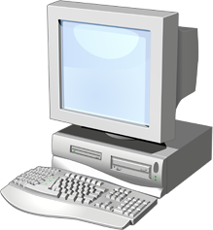
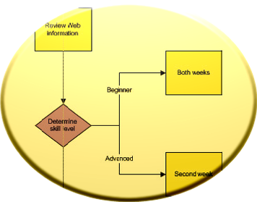
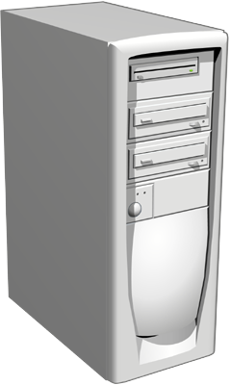


Estándares
NIST
COSO
ISO 27002
Fuentes Regulatorias
Sarbanes
HIPAA
Basel II
Políticas
Controles Organizacionales
Controles de Gestión
Controles Técnicos
Clasificación de Información
Comunicaciones
Uso Aceptable
Seguridad Perimetral
Respuesta a Incidentes
Gestión de riesgo
Plan de contingencia
Respuesta a Incidentes
Seguridad física
Seguridad personal
Verificación de certificación
Control de Accesos
ID & Autenticación
Auditoría
Cifrado
Detección de Incidentes
Redes
Personal
Procesos
Tecnologia

Slide 20
Gobierno TI
Cuando se implementa de manera correcta, el Gobierno TI debería proveer cuatro resultados básicos:
  Alineación estratégica
  Entrega de valor
  Gestión de riesgos
  Medición del desempeño
Notes:
Because new technology provides the potential for dramatically enhanced business performance, improved and demonstrated information security can add real value to the organization by contributing to interaction with trading partners, closer customer relationships, improved competitive advantage and protected reputation. It can also enable new and easier ways to process electronic transactions and generate trust. The day is not far off when in the global economy, if a Company wants to do business, it will be asked to present its Information Security Policy and results of its past performance in terms of penetration tests conducted to ensure security of its network and information resources.
Information security governance, when properly implemented, should provide four basic outcomes:
Strategic alignment
Value delivery
Risk management
Performance measurement

Slide 21
Gobierno TI
Alineación Estratégica
  Los requisitos en tecnología de la información deberían darse como consecuencia de los requisitos del negocio.
  Las soluciones de la tecnología de la información necesitan satisfacer los procesos del negocio.
  La inversión en la tecnología de la información debería estar alineada con la estrategia del negocio y el perfil de riesgo acordado.
Entrega de Valor
  Los requisitos mínimos y adecuados para satisfacer las necesidades del negocio.
  Un esfuerzo correctamente priorizado y distribuido hacia las áreas que generan mayor impacto y/o beneficio para el negocio.
  Soluciones institucionalizadas y personalizadas.
  Soluciones completas en términos tecnológicos, que cubren la organización y sus procesos.
  Una cultura de mejoramiento continuo.
Notes:
Strategic Alignment
Security requirements should be driven by enterprise requirements
Security solutions need to fit enterprise processes
Investment in information security should be aligned with the enterprise strategy and agreed-upon risk profile
Value Delivery
A standard set of security practices, I.e., baseline security requirements following best practices
Properly prioritized and distributed effort to areas with greatest impact and business benefit
Institutionalized and commoditized solutions
Complete solutions, covering organization and process as well as technology
A continuous improvement culture

Slide 22
Gobierno TI
Gestión de Riesgos
  Un perfil de riesgo acordado para el negocio.
  Entendimiento de la exposición ante el riesgo.
  Prioridades respecto a la toma de conciencia ante los riesgos.
  Mitigación del riesgo.
  Aceptación, mitigación o traslado de los riesgos.
Medición de Desempeño
  Un conjunto definido, convenido y significativo de métricas.
  Un proceso de medición que ayudará a identificar defectos y proveerá retroalimentación respecto a los avances en la resolución de problemas (oportunidades de mejoramiento.)
  Una evaluación independiente.
Notes:
Risk Management
Agreed-upon risk profile
Understanding of risk exposure
Awareness of risk management priorities
Risk Mitigation
Risk Acceptance/Deference
Performance Measurement
Defined, agreed upon, and meaningful set of metrics
Measurement process that will help identify shortcomings and provide feedback on progress made resolving issues
Independent assurance

Slide 23
Plan Estratégico de TI - PETI
El PETI contempla las actividades principales en cada dominio, con sus productos clave. Su utilidad radica principalmente en trazar unas líneas de acción que engloban todas las acciones de la función de tecnología en la Organización.
Notes:
The GAISP Principles are defined on page 2 CISM Review Manual 2005

Slide 24
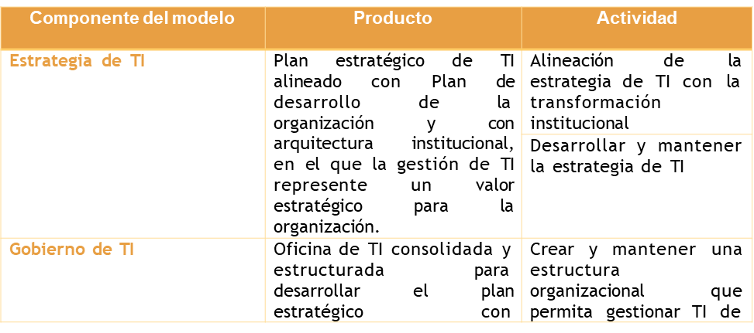
Plan Estratégico de TI - PETI

Slide 25
 | especialización técnica, empoderada con sostenibilidad técnica y financiera. | manera integral y con valor estratégico
 |  | Definir y divulgar políticas de TI
 |  | Establecer acuerdos de servicio y de desarrollo con las áreas para mejorar y mantener los procesos
Gestión de Información | Toda la información requerida por la entidad, el sector y otras entidades o instituciones debe ser obtenida desde los sistemas de información, para atender las necesidades de los actores interesados y empoderarlos para su uso efectivo en la toma de decisiones. | Alinear las necesidades de información con las necesidades de la estrategia institucional y los procesos
 |  | Construir un flujo permanente de información a todo nivel que apoye los procesos
 |  | Implementar políticas de calidad de la información que aseguren su confiabilidad, oportunidad, relevancia y consistencia
 |  | Habilitar herramientas que permitan el análisis y uso de la información existente y disponible
Sistemas de Información | Sistemas de Información que satisfagan las necesidades de los procesos y los servicios de la entidad y del sector. | Establecer un modelo integral y arquitectura de sistemas de información
 |  | Diseñar y desarrollar software o sistemas de información, con criterios de funcionalidad, seguridad y confiabilidad
 |  | Evolucionar y mantener los sistemas de información requeridos
Gestión de Servicios Tecnológicos | Un portafolio de servicios de gestión de tecnología que beneficie a los actores internos y externos y que garantice la disponibilidad, seguridad y oportunidad de | Modernización de la infraestructura tecnológica
 |  | Fortalecer los mecanismos de administración

Slide 26
Estrategia de TI
Para desarrollar una estrategia adecuada de TI, el gerente debería tener conocimiento de:
  Los conceptos fundamentales de TI.
  La relación entre la TI y las operaciones del negocio.
  Los métodos para integrar el Gobierno TI con el marco general de Gobierno Corporativo del negocio.
Notes:
To develop a sound information security strategy, the information security manager should have knowledge of:
Information security concepts
Relationship between information security and business operations
Methods of integrating information security governance into the overall enterprise governance framework

Slide 27
Conceptos fundamentales de TI
La relación entre el Gobierno de TI y las Operaciones del negocio se puede desarrollar a través de actividades como:
  El entendimiento de la misión del negocio.
  El entendimiento de los objetivos del negocio y sus procesos críticos.
  La obtención del apoyo de la organización en su conjunto.
  El desarrollo de los procedimientos de TI y guías que estén alineados con los objetivos del negocio.
  El establecimiento de un proceso de gobierno de seguridad de la información.
Notes:
Knowledge of the relationship between information security and business operations
The relationship between information security and business operations needs to be in place and maintained. This relationship can be developed through activities such as:
Understanding the business mission
Understanding the business objectives and critical processes
Obtaining upper management understanding and support
Developing security procedures and guidelines that align with the business objectives of the organization
Establishing a security governance process

Slide 28
El compromiso de TI
Obtener el patrocinio y apoyo de la alta gerencia en las iniciativas relacionadas con la TI.
La alta gerencia (Junta Directiva o su equivalente) debería tener a un alto nivel de compromiso con:
  Alcanzar altos estándares de Gobierno Corporativo.
  Tratar la TI y la seguridad de la información como un asunto crítico para el negocio y crear un ambiente positivo para la seguridad de la informática.
Notes:
Task 2: Obtain senior management commitment and support for information security throughout the enterprise.
As with any organization’s initiatives, without senior management commitment and support, enterprise information security activities are doomed for failure. Information security spans every division and department in a company to some extent. Any initiative that affects so many people and so many business processes could not be successful without senior management support. It is imperative that senior management views security as a very serious subject and allocates appropriate resources.
Once a information security manager has developed the security strategy with input from key business units, approval of the strategy by senior management must occur. Since this is typically a complicated subject, the information security manager will need to first educate senior managers on the high-level aspects of information security and submit the overall strategy for review. A presentation to senior management describing the various aspects of the security strategy usually will take place to support and explain the documentation that the information security manager submitted.
Senior management should have a high level of commitment to:
· Achieving high standards of corporate governance
· Treating information security as a critical business issue and creating a security-positive environment
· Demonstrating to third parties that the organization deals with information security in a professional manner
· Applying fundamental principles such as assuming ultimate responsibility for information security, implementing controls and achieving individual accountability

Slide 29
El compromiso de TI
La alta gerencia (Junta Directiva o su equivalente) debería tener a un alto nivel de compromiso con:
  Demostrar a terceras partes que la organización trata la TI y la seguridad de la información de una manera profesional.
  La aplicación de principios fundamentales tales como: asumir la responsabilidad última por la seguridad de la información, implementar controles que sean acordes al riesgo y lograr la identificación de responsabilidades individuales.
Notes:
Task 2: Obtain senior management commitment and support for information security throughout the enterprise.
As with any organization’s initiatives, without senior management commitment and support, enterprise information security activities are doomed for failure. Information security spans every division and department in a company to some extent. Any initiative that affects so many people and so many business processes could not be successful without senior management support. It is imperative that senior management views security as a very serious subject and allocates appropriate resources.
Once a information security manager has developed the security strategy with input from key business units, approval of the strategy by senior management must occur. Since this is typically a complicated subject, the information security manager will need to first educate senior managers on the high-level aspects of information security and submit the overall strategy for review. A presentation to senior management describing the various aspects of the security strategy usually will take place to support and explain the documentation that the information security manager submitted.
Senior management should have a high level of commitment to:
· Achieving high standards of corporate governance
· Treating information security as a critical business issue and creating a security-positive environment
· Demonstrating to third parties that the organization deals with information security in a professional manner
· Applying fundamental principles such as assuming ultimate responsibility for information security, implementing controls and achieving individual accountability

Slide 30
El compromiso de TI
La alta gerencia debería demostrar su compromiso con la TI y la seguridad de la información al:
  Involucrarse directamente en asuntos de alto nivel relacionados con la seguridad de la información tales como las políticas de seguridad de la información.
  Proporcionar control de alto nivel en la TI.
  Asignar suficientes recursos para la TI y la seguridad de la información.
  Revisar su efectividad.
Notes:
Senior management should demonstrate their commitment to information security by:
Becoming directly involved in high-level information security arrangements, such as information security policy
Providing high-level control
Allocating sufficient resource to information security
Note to Instructor:
Senior management commitment is a very important point and should be stressed at this point. Ask if anyone has examples of how having this commitment has made their job easier, and the security program better. Conversely, discuss how not having this commitment has made the security program at their organization less comprehensive and effective.

Slide 31
El compromiso de TI
Para obtener el apoyo y el compromiso de la alta gerencia, se debería tener un conocimiento sólido de:
  Las técnicas utilizadas para asegurar el compromiso y apoyo a la gerencia de TI de la información, por parte de la alta gerencia de la organización.
  Las prácticas asociadas con una directriz de política global que capture las expectativas de la alta gerencia a nivel de dirección en cuanto a tecnología, con el fin de sentar las bases de la administración de los recursos dentro de la organización.
Notes:
To obtain senior management commitment and support of the information security manager must have sound knowledge of:
Techniques used to secure senior management commitment and support of information security management
Practices associated with an overall policy directive that captures senior management-level direction and expectations for information security in laying the foundation for information security management within an organization

Slide 32
El compromiso de TI
Las presentaciones formales son la técnica que se utiliza de manera más frecuente para educar y comunicar aspectos clave del programa de los sistemas de la información y de TI. Estas presentaciones deben incluir prácticas usuales en los negocios como:
  Alinear los objetivos de la TI, con los objetivos del negocio.
  Identificar aspectos de presupuesto, de tal manera que la alta gerencia pueda cuantificar los costos de programa que te tiene incorporado en el Plan.
  Utilizar modelos de negocio generalmente aceptados como TCO (costo real de la compra de un producto) o ROI (retorno de la inversión).
  Definir medidas de seguimiento que serán incluidas en el programa.
Notes:
Knowledge of techniques used to secure senior management commitment and support of information security management
The most widely used technique information security managers can use to secure senior management commitment and support of information security management policies, procedures and strategy is a formal presentation.
The formal presentation to senior management often is used as a means to educate and communicate key aspects of the overall security program. This acceptance is facilitated by the information security manager applying common business case aspects during the acceptance process. These can include:
Aligning security objectives with business objectives enabling senior management to understand and apply the security policies and procedures
Identifying budget items so that senior management can quantify the costs of the security program
Utilizing commonly accepted project risk/benefit models, such as total cost of ownership (TCO) or return on investment (ROI), to quantify the benefits and costs of the security program
Defining the monitoring measures that will be included in the security program

Slide 33
El compromiso de TI
Los gerentes de TI deberían así mismo utilizar prácticas comunes del negocio entre las que se cuentan:
  La utilización de métodos de Balanced Business Scorecard (Cuadro de Mando Integral).
  Requerir que la administración de riesgos sea integrada a la operación del programa .
  Asegurar que sean definidas de manera clara las responsabilidades.

Slide 34
Prácticas asociadas a una Directriz de Política Global
Prácticas asociadas con una directriz de política global que capture las expectativas de la alta gerencia.
La alta gerencia debería tener claros los lineamientos, entre los que se cuentan:
  Directrices y expectativas antes de implementar el Plan.
  La necesidad de hacer seguimiento y de contar con programas de administración de riesgos y administración de crisis.

Slide 35
Roles y Responsabilidades
Asegurarse de que en la definición de los roles y responsabilidades en la compañía se incluyan actividades de Gobierno de TI.
  Las actividades de gobierno de TI deben estar definidas en las descripciones del puesto de trabajo de los empleados.
  Los roles y responsabilidades deben estar claramente definidos.
  Las revisiones de desempeño laboral deben incluir mediciones.
  Las políticas deben ser comunicadas al personal apropiado y deben actualizarse de manera regular.

Slide 36
Roles y Responsabilidades
Para asegurarse de que en la definición de los roles y responsabilidades a todo lo largo de la empresa se incluyen actividades se debe tener conocimiento de:
  Roles, responsabilidades y estructura organizacional de la gerencia de TI.
  Áreas de gobierno (Ej., administración de riesgos, administración en clasificación de datos, seguridad de redes, acceso a sistemas.)
Notes:
To ensure that definitions of roles and responsibilities throughout the enterprise include information security governance activities, the information security manager must have knowledge of:
Information security management roles, responsibilities, and organizational structure
Areas of governance (e.g., risk management, data classification management, network security, system access)

Slide 37
Roles, Responsabilidades y Estructura Organizacional
Los roles claves de la gerencia de TI incluyen:
  Reportar directamente a un ejecutivo de alto rango (COO, CFO, CIO o CEO.)
  Supervisar y coordinar esfuerzos a lo largo de la organización.
  Identificar iniciativas y estándares claves corporativas
  Trabajar con asesores externos, según sea el caso, para la ejecución de auditorías independientes.
  Identificar metas y objetivos de protección que sean consistentes con el plan estratégico corporativo.

Slide 38
Roles, Responsabilidades y Estructura Organizacional
Los roles claves incluyen (continuación):
  Identificar elementos claves del Plan de TI.
  Coordinar los planes de implementación de productos de TI.
Notes:
Continued from the previous page:
Identifying protection goals and objectives consistent with corp. strategic plan
Identifying key security program elements
Managing development and implementation of global security policy, standards, guidelines and procedures to ensure ongoing maintenance of security
Assisting with the investigation of security breaches and assist with disciplinary and legal matters associated with such breaches as necessary
Coordinating implementation plans of security products
The role of the security department is to safeguard the confidential information, assets and intellectual property that belong to the organization. The scope primarily involves computer security, but also covers physical security as it relates to safeguarding of information and assets.
Note to Instructor: So that the audience can get a feel for the various roles and responsibilities that an information security manger may have, ask the group to discuss how many of them have the responsibilities listed on these slides. Ask how many of them have additional responsibilities, and list them.
Have a discussion about whether or not the information security manager could have too many roles and responsibilities and what some of the solutions for that may be.
Reference page 16-17 of the CISM Review Manual 2005 for more examples of key roles of information security management.

Slide 39
Roles, Responsabilidades y Estructura Organizacional
Chief Executive Officer –CEO- Director Ejecutivo.
Es el máximo responsable de la gestión y la administración de una empresa.
  Será por norma el que tenga la última palabra en la toma de decisiones, estrategias y objetivos fijados.
Chief Operating Officer –COO- Director de Operaciones.
  Su papel es coordinar y supervisar la creación y distribución de los productos y servicios de una empresa. máximo responsable del día a día de la empresa y en muchos casos se le considera la mano derecha del CEO (y posteriormente, su sucesor).
Chief Marketing Officer –CMO- Director de Marketing.
  Se encarga de la gestión de ventas, al desarrollo de producto, publicidad, estudios de mercado y comunicación de la empresa. fija mecanismos de comunicación con los clientes y coordinar labores de marketing y comunicación con el resto del equipo. Lo habitual es que reporte la información directamente al CEO.
Chief Financial Officer –CFO- Director Financiero
  Realiza la Planificación económica y financiera de la empresa (en qué se invierte, qué riesgos se toman…). Debe asegurar la buena salud financiera de la empresa y su crecimiento.

Slide 40
Roles, Responsabilidades y Estructura Organizacional
Chief Information Officer-CIO- Director de Información o Informática.
  Es el responsable de las tecnologías de la información y sistemas utilizados por la empresa. Un papel fundamental que debe planificar los procesos y definir los canales de comunicación especialmente a nivel de comunicación interna.
Chief Technology Officer –CTO- Director de Tecnología.
Es el responsable de que los sistemas tecnológicos y de la información funcionen correctamente, pero a diferencia del CIO su papel no es de cara a los procesos internos, sino de cara a mejorar la estrategia técnica de los productos y servicios ofrecidos al cliente.
Chief Communications Officer –CCO- Director de Comunicaciones
Se encarga de manejar la imagen de marca, la reputación de la empresa. Fija estrategias de marketing, Es que la imagen externa que transmita la empresa sea la deseada.
Chief Digital Officer –CDO- Director Digital.
  Es un cargo especialmente realizado en las empresas online o digitales. Se encarga de fijar la estrategia a nivel digital para que la empresa no quede obsoleta respecto a su competencia.

Slide 41

Dudas ?
Preguntas?
Comentarios?

